Slide 1
"עלה" - כנס שנתי 2006- אלול תשס”ו
סקירת פעילויות - 2006
עם הפנים אל העתיד
פרוטוקול האסיפה

Slide 2
פעילויות שבוצעו השנה (תשס”ו)
  ערב התרמה שנתי
כנס שנתי "עלה" 2006

Slide 3
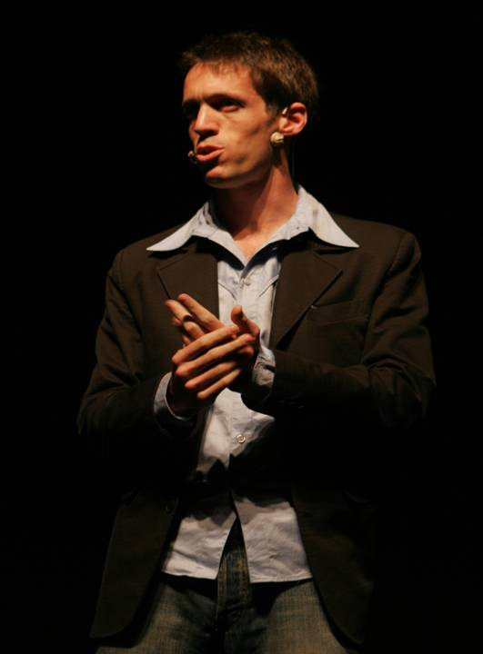

Slide 4
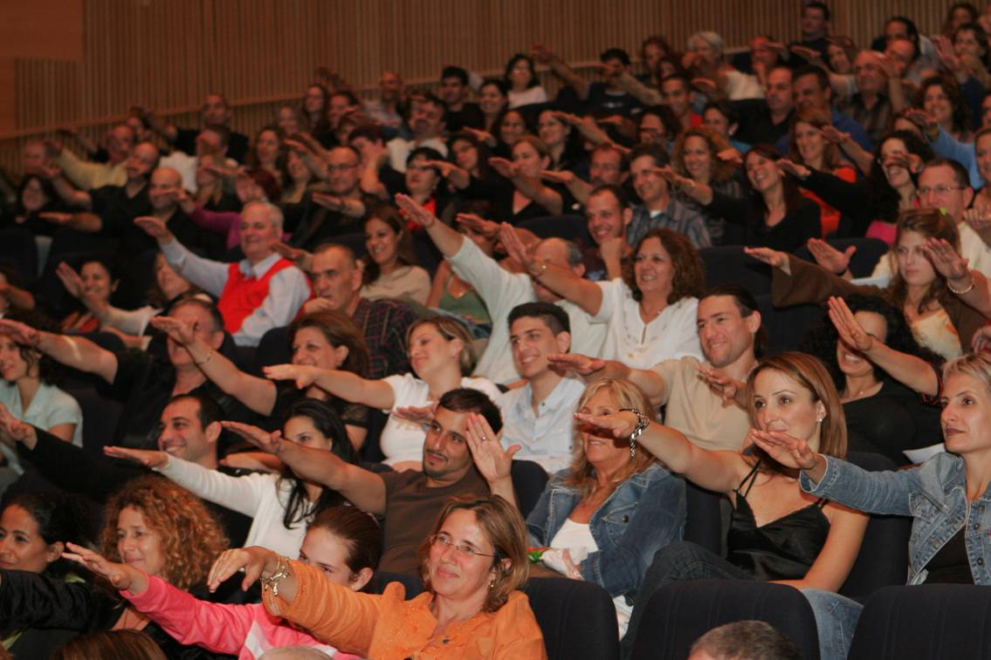

Slide 5
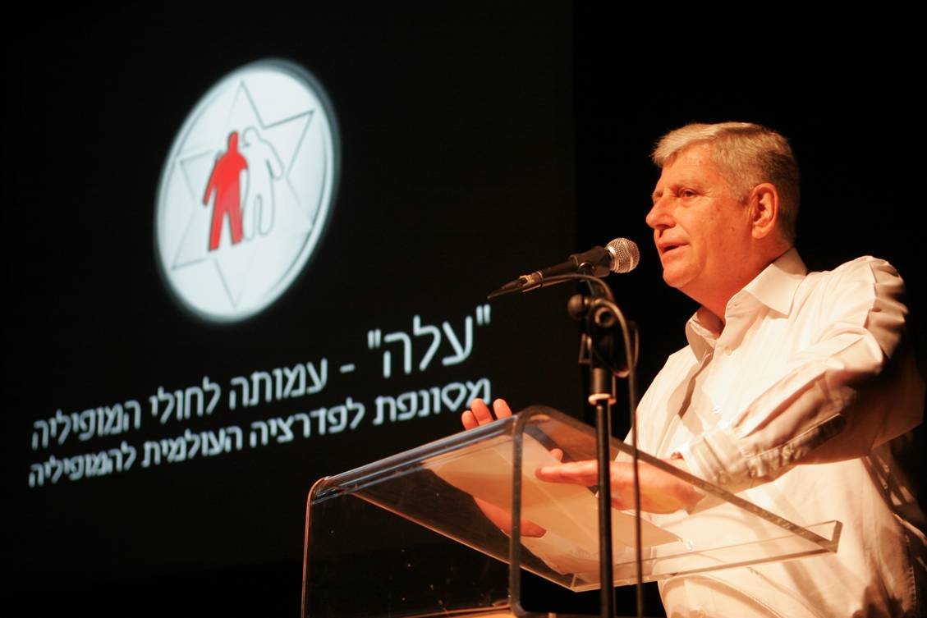

Slide 6
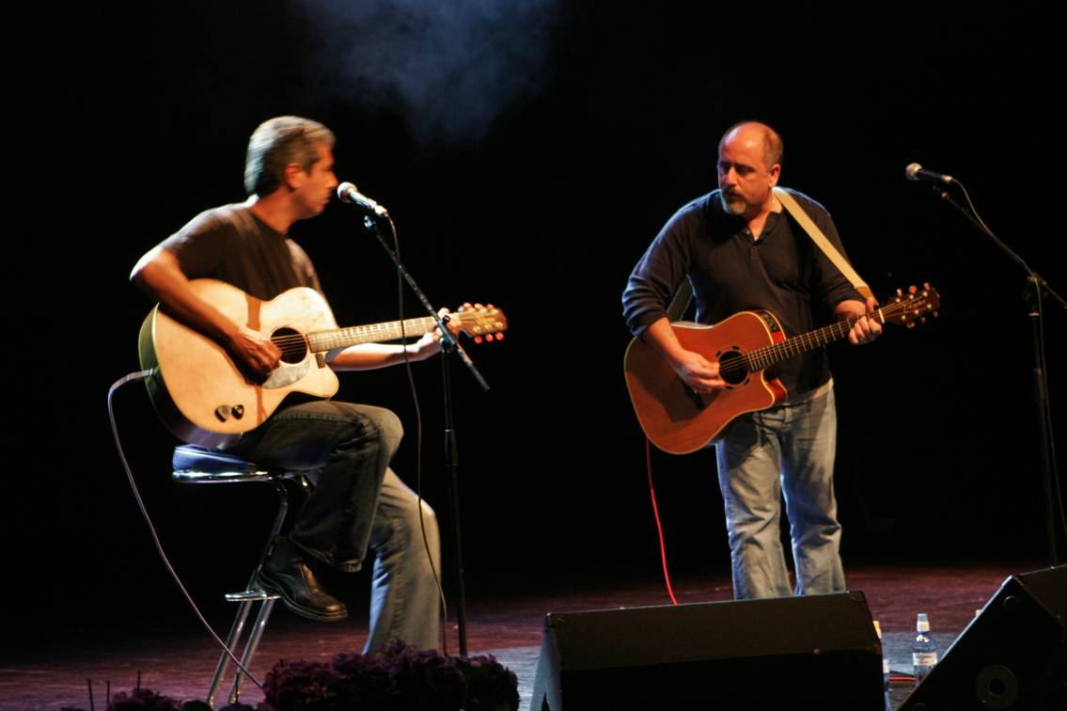

Slide 7
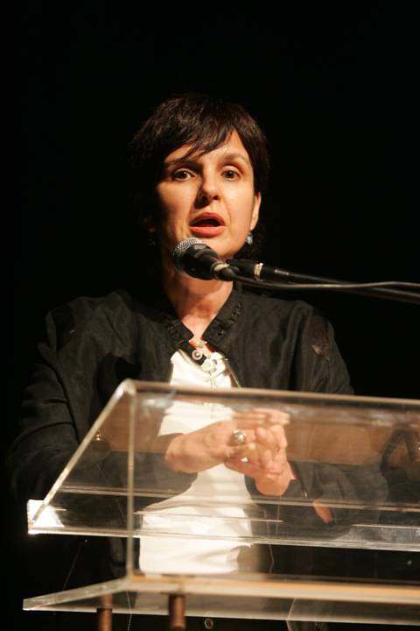

Slide 8
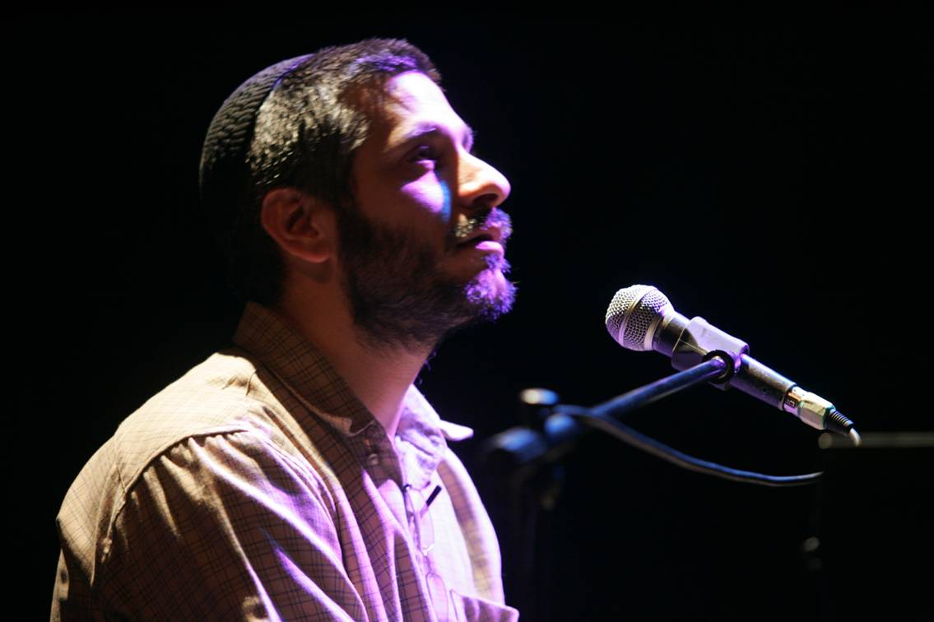

Slide 9
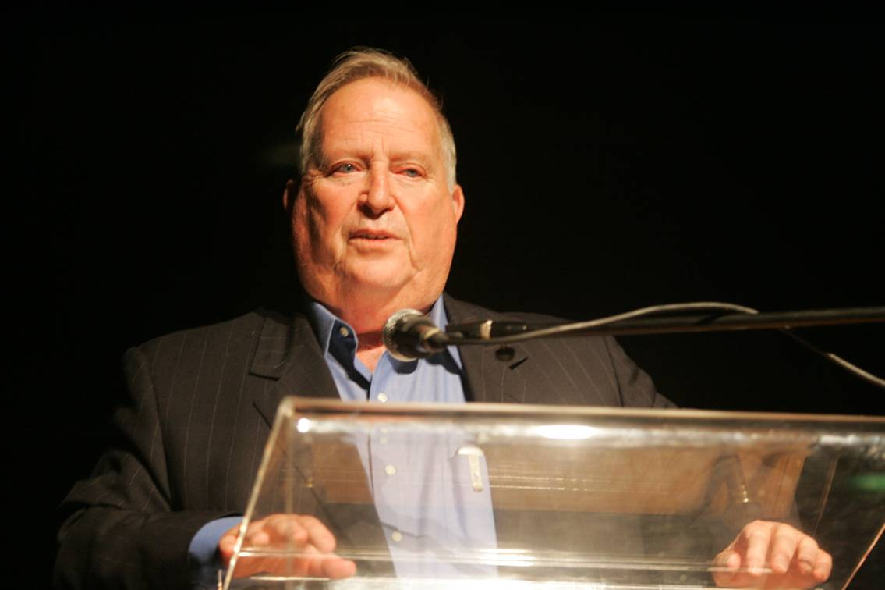

Slide 10
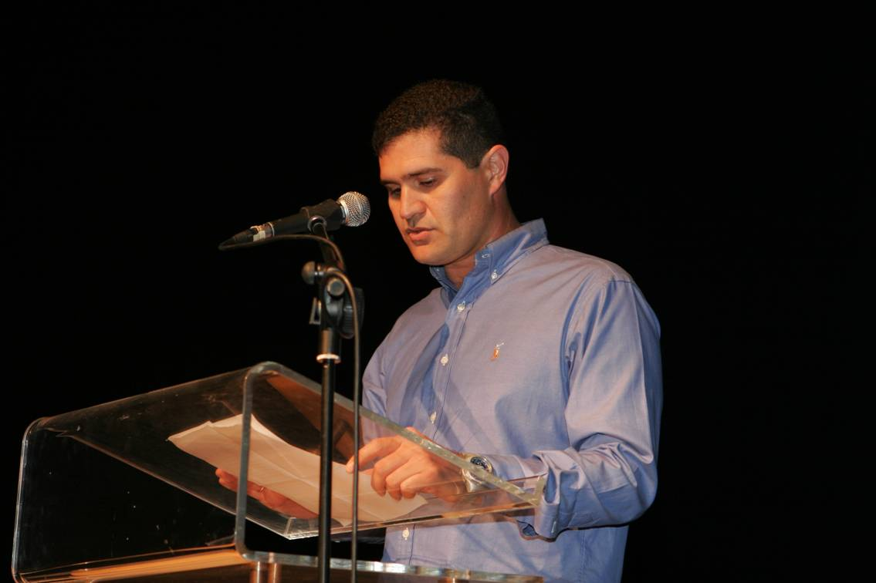

Slide 11
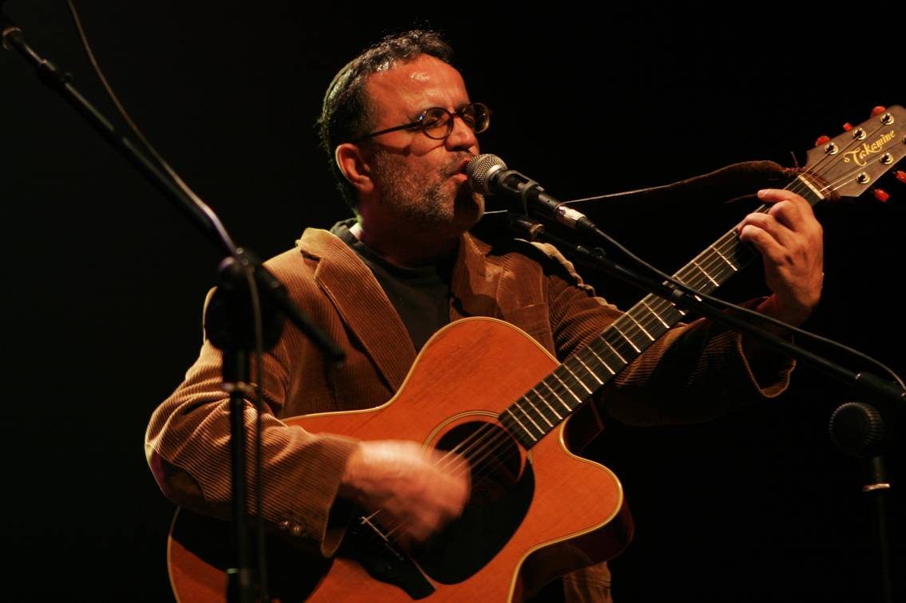

Slide 12
פעילויות שבוצעו השנה (תשס”ו)
הצגות
יום כיף
מחנה קיץ בארה"ב
כנס שנתי "עלה" 2006

Slide 13
כנס של הארגון הבינלאומי להמופיליה WFH
כנס מקדים לעמותות
כנס

Slide 14
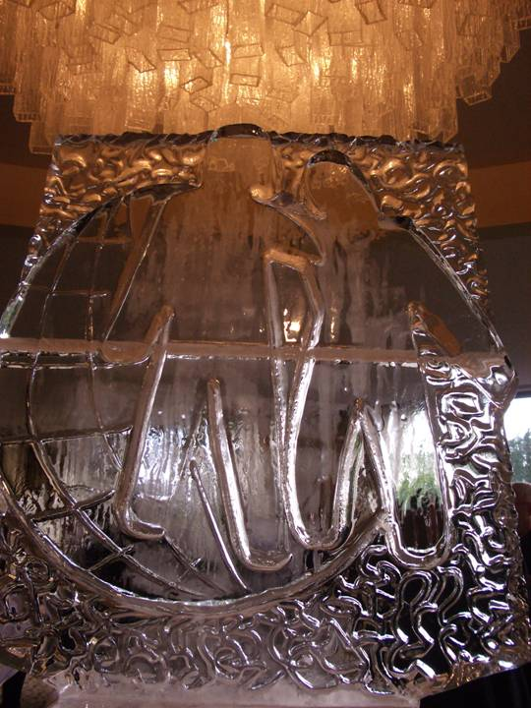

Slide 15
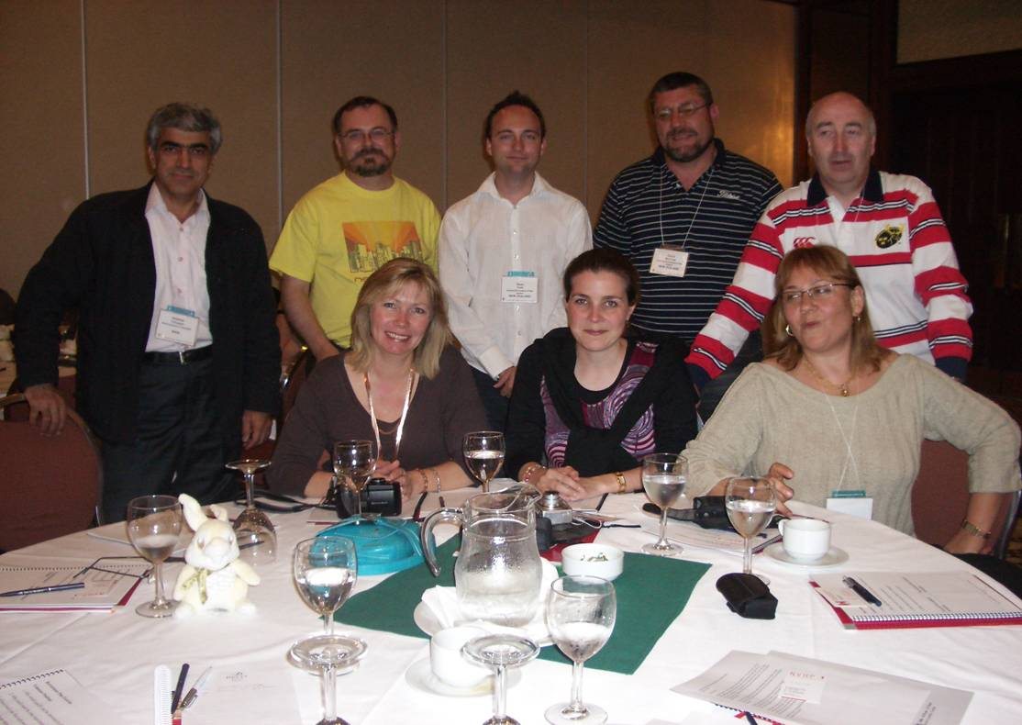

Slide 16
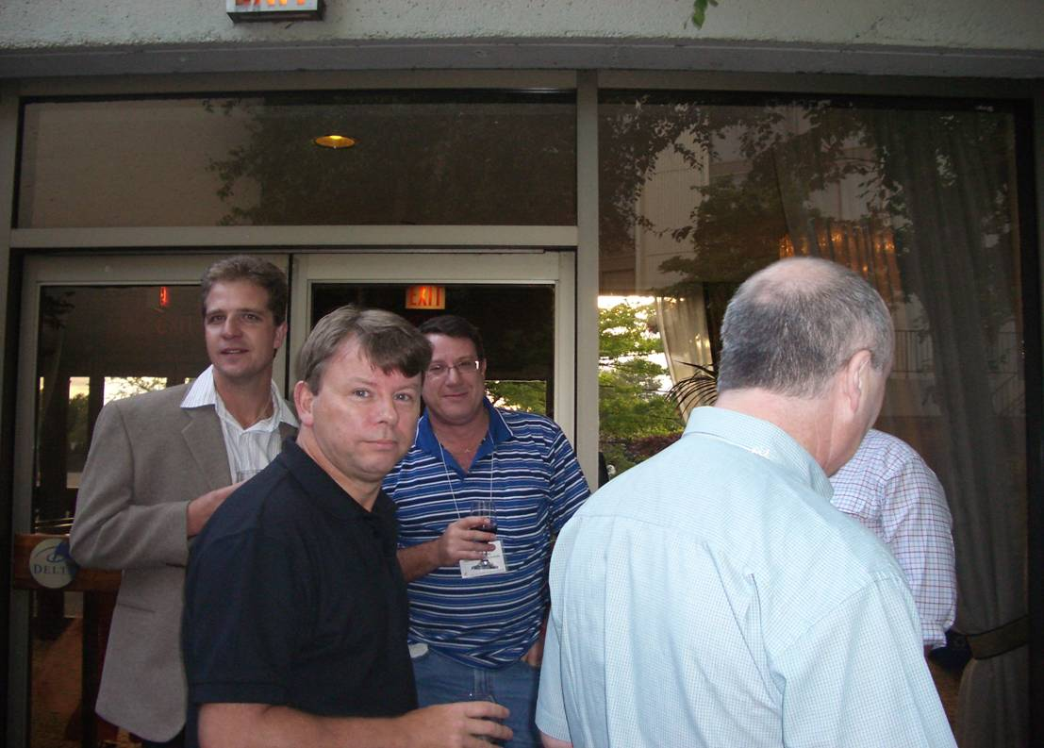

Slide 17
צוות המרכז להמופיליה
לצוות הסיעוד הצטרפה השנה האחות מרינה.
ד"ר שדן ללזרי חזרה השבוע לצוות המרכז.
ד"ר מודי משגב הצטרף לצוות ההמטולוגים.
ברכות.

Slide 18
עם הפנים אל העתיד
    צמיד זיהוי
    סופשבוע למשפחות גילאי 0-8
    מפגש בוגרים 17-25
    ערב התרמה
    כנס שנתי "עלה" 2006

Slide 19
נתונים עיקריים מתוך הדוחות כספיים לשנה שנסתיימה ביום 31 בדצמבר 2005
פרטים | 2005 אלפי ₪ | 2004 אלפי ₪
סה"כ הכנסות מוגבלות לשימוש (למטרות מחקר רפואי) | 491 | 777
הוצאות מחקר רפואי | 633 | 755
הכנסות העמותה שאינן מוגבלות (בעיקר לפעילות שוטפת) | 463 | 685
הוצאות שוטפות של העמותה | 411 | 527
הכנסות מימון | 48 | 93

Slide 20
פרוטוקול האסיפה
חברי הועד
ויסמן חיים
וישניצר אלי
יהודה רן
יעבץ אבי
מלמד גור
נאור אמיר
עזאני רונית
פלג מרלן
קופל ורד
כנס שנתי "עלה" 2006

Slide 21
פרוטוקול האסיפה
חברי ועדת ביקורת
מעין ברכה
ברכאת סלים
דיאמנט יצחק
ועדת הביקורת בחנה את הדוח הכספי לשנת 2005 והמליצה לאשר אותו.
כנס שנתי "עלה" 2006

Slide 22
פרוטוקול האסיפה
רואה חשבון
לרו"ח נבחר משרד רו"ח רוזנברג דוד בשכר שנתי של 2000 דולר.
כנס שנתי "עלה" 2006

